Slide 1
ABCESS PHỔI
Phạm Quốc Quan Sang

Slide 2
ĐÔI LỜI TÁC GIẢ
Video này cũng như những Video khác trong bộ Video đều được thực hiện bởi những bạn sinh viên nên không tránh khỏi thiếu sót về nội dung cũng như cách trình bày.
Mong nhận được sự đóng góp lịch sự của các bạn dưới phần Comment để chúng mình có thể cải thiện hơn trong những bộ Video tiếp theo. Xin cảm ơn.

Slide 3
Mục tiêu
Định nghĩa áp xe phổi
Yếu tố thuận lợi
Cơ chế bệnh sinh
Chẩn đoán

Slide 4
Định nghĩa
Abcess phổi là bệnh lý thuộc về nhu mô phổi, là tỉnh trạng nhiễm khuẩn nung mủ ở nhu mô phổi, với sự tạo lập một hay nhiều túi mủ, mủ này thoát ra tạo thành hang trong nhu mô
Abcess phổi là một biến chứng thường gặp của viêm phổi
VP do các tác nhân gây hoại tử nhu mô phổi, tạo hang → áp xe phổi

Slide 5
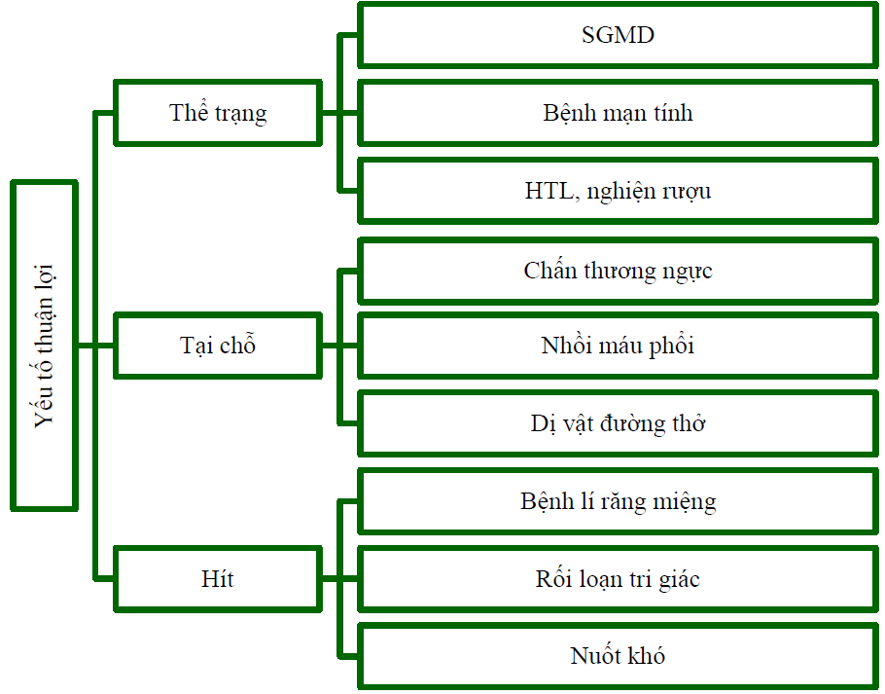
Yếu tố thuận lợi

Slide 6
Cơ chế bệnh sinh
Do hít vi khuẩn hay dị vật, dịch tiết có vi khuẩn vào đường thở, thường có xu hướng xuống PQ phải, tùy thuộc theo tư thế:
  Tư thế ngồi-đứng: thùy dưới (S9, S10)
  Tư thế nằm: phân thùy đỉnh của thùy dưới (S6), phân thùy sau của thùy trên (S2)
Do viêm phổi:
  Không được chẩn đoán hoặc chẩn đoán nhưng điều trị không đúng, không đủ
  Viêm phổi do các nhân gây hoại tử: vi khuẩn kị khí, S.aureus, Streptococci, K.pneumoniae, Pseudomonas,…

Slide 7
Triệu chứng lâm sàng
Lâm sàng tương tự như viêm phổi. Gồm 2 gđ:
Giai đoạn 1 | Giai đoạn 2
Giai đoạn nung mủ kín Do quá trình viêm gây hoại tử nhu mô phổi → tạo ổ abscess | Giai đoạn ộc mủ Do ổ abscess thông thương với đường thở
Triệu chứng tương tự viêm phổi: Sốt Ho và khạc đàm Đau ngực kiểu MP Mệt mỏi, uế oải, ăn uống kém… Khám thấy vẻ mặt nhiễm trùng, rale nổ, HC đông đặc (nếu viêm khu trú phân thùy) | BN khạc đàm lượng nhiều, mùi hôi thối (nếu là kỵ khí), đàm có thể vấy máu (do mô hoại tử)

Slide 8
Cận lâm sàng
1. Các XN chẩn đoán nhiễm trùng
BC tăng
CRP tăng
Procallcitonin tăng

Slide 9
Cận lâm sàng
2. XN tác nhân gây bệnh
Nhuộm soi đàm, cấy đàm, kháng sinh đàm
Nghi ngờ NT huyết → cấy máu
Huyết thanh chẩn đoán: tác nhân không thể nuôi cấy (amibe…)

Slide 10
Cận lâm sàng
3. Chẩn đoán hình ảnh
X-quang ngực thẳng và ngực nghiêng: bóng mờ không đồng nhất, có viền rõ, có mực nước hơi
Chẩn đoán phân biệt:
  U phổi hoại tử: thành dày, bờ ngoài rõ, bờ trong không đều, hang nằm lệch tâm so với u
  Hang lao: thành mòng, không đều, có tổn thương xơ xung quanh, thường ở đỉnh phổi
  Kén khí bội nhiễm: không có hiện tương viêm quanh kén và vách mỏng hơn vách abscess

Slide 11
Cận lâm sàng
3. Chẩn đoán hình ảnh
CT scan ngực
Nội soi PQ: phát hiện tắc ngẽn, dị vật, khối u, lấy mẫu vi sinh

Slide 12
TÓM TẮT
Triệu chứng lâm sàng
  GĐ viêm và hoại từ: tương tự như viêm phổi
  GĐ ộc mủ: ộc nhiều mủ hôi thối, XQ ngực có khối abscess với mực nước hơi, thường chẩn đoán abscess ở gđ này

